Slide 1
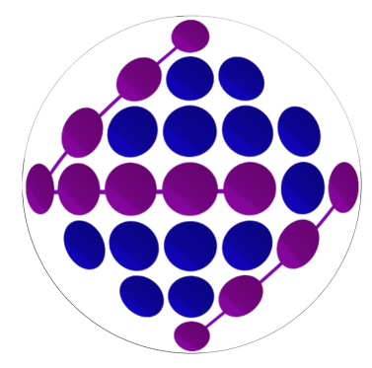

فصل پنجم
بخش بندی تصاویر و کانتور ها
شرکت هوش مصنوعی رسا
مدرس : فرید هاشمی نژاد

Slide 2
تشخیص لکه(حباب، بلاب)
جلسه سی و دوم
شرکت هوش مصنوعی رسا
مدرس : فرید هاشمی نژاد

Slide 3
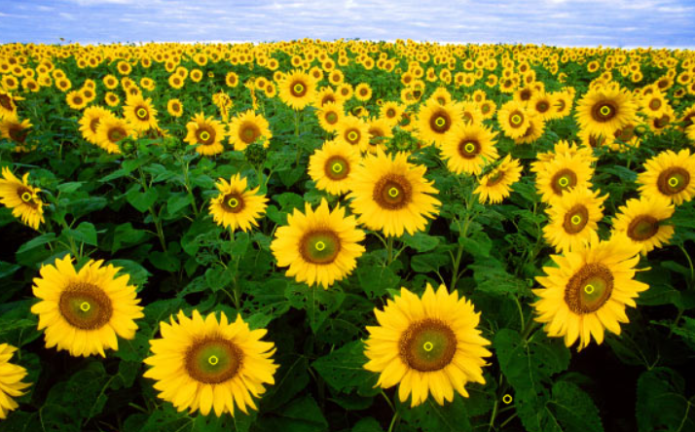
حباب: ناحیه ای به هم پیوسته که از نظر ویژگی های ظاهری بسیار به هم نزدیکند

